Slide 1
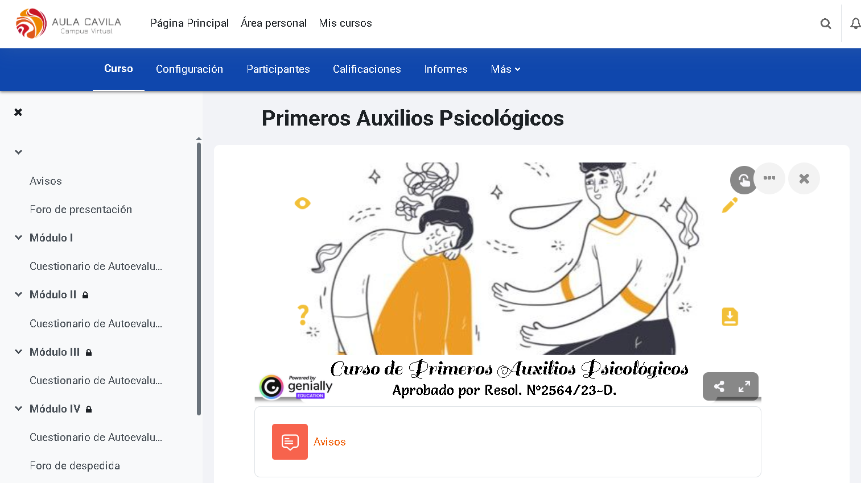
EJE
10
Titulo: Experiencia formativa CAVILA: Curso de Primeros Auxilios Psicológicos y Emocionales como estrategia educativa para el cuidado comunitario
AUTORES Autor 1 : Daniela Jaqueline Perez, djperez@med.une.edu.ar / Autor 2 Adriana Maria Itati Mayol, mayoladriana@hotmail.com / Autor 3 Jesica Daiana Aguirre, jesicadaianaaguirre@gmail.com
PERTENENCIA Nombre de la institución: Facultad de Medicina UNNE- Gabinete de Bienestar Biospsicosocial
OBJETIVOS
DESARROLLO
CONCLUSIONES
Capacitar a diversos actores comunitarios en lineamientos y herramientas esenciales para brindar contención emocional y orientación básica en situaciones de crisis. A través de esta formación se buscó fortalecer la capacidad de respuesta empática y preventiva ante eventos que comprometan la salud mental en contextos educativos y sociales.
El curso se dictó del 2 al 30 de septiembre de 2024, bajo modalidad virtual asincrónica, con una carga total de 20 horas distribuidas en 4 semanas.
Participaron 28 personas de diversas universidades, de las cuales el 50% pertenecía a la UNNE. El equipo docente estuvo conformado por profesionales del área de la salud mental y educación superior. La propuesta combinó materiales teóricos, actividades prácticas y guías didácticas orientadas a una experiencia formativa integral.
La franja etaria de los participantes osciló entre los 25 y 45 años de edad.
En cuanto al entorno gráfico (interface) del sistema donde realizó el curso (iconos, botones, pantallas, estructura de navegación), a la mayoría indicó que les resultó muy claro, y navegó el sistema sin ningún problema.
Respecto a la guía del curso, un 50% indicó que le resultó muy eficaz y excelente, mientras que el otro 50% indicó que le resultó eficaz y muy bueno.
El 100% de los cursantes indica que el material de trabajo que se ofreció a lo largo de las semanas fue apto y muy interesante.
En cuanto a las actividades y tareas a lo largo de todo el cursado, la mayoría de los cursantes opina que han estado muy bien distribuidas en el tiempo y la carga de trabajo les ha resultado normal.
Respecto a la valoración global, lo consideran muy bueno y expresan que lo recomendarían a un compañero/a, colega.
Esta experiencia demuestra cómo las tecnologías aplicadas a la educación pueden generar impactos significativos en la promoción de la salud mental. El curso permitió formar agentes multiplicadores en prevención, mejorar la comprensión de las conductas autolesivas y fortalecer la sensibilidad social ante el sufrimiento emocional. La formación virtual, en este caso, no solo habilitó el acceso al conocimiento, sino también el compromiso activo con una problemática urgente y transversal.
INTRODUCCIÓN O ENCUADRE
En el marco de la Red CAVILA (Campus Virtual Latinoamericano), la Facultad de Medicina de la Universidad Nacional del Nordeste desarrolló una propuesta de formación centrada en la promoción del bienestar biopsicosocial y el abordaje temprano de situaciones emocionales críticas. Se trata del curso virtual “Primeros Auxilios Psicológicos y Emocionales como herramientas para la comunidad”, aprobado por Resolución N° 2564/23 D, destinado a docentes, no docentes, estudiantes, autoridades institucionales y público interesado en la temática.
REFERENCIAS
https://aulacavila.org/course/view.php?id=123

